Slide 1


Il bosone di Higgs e la massa delle particelle
Umberto De Sanctis e Marco Vanadia 01/10/2025
"Alla scoperta del bosone di Higgs”
Università di Roma Tor Vergata

Slide 2
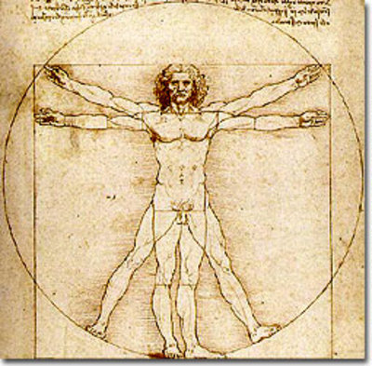
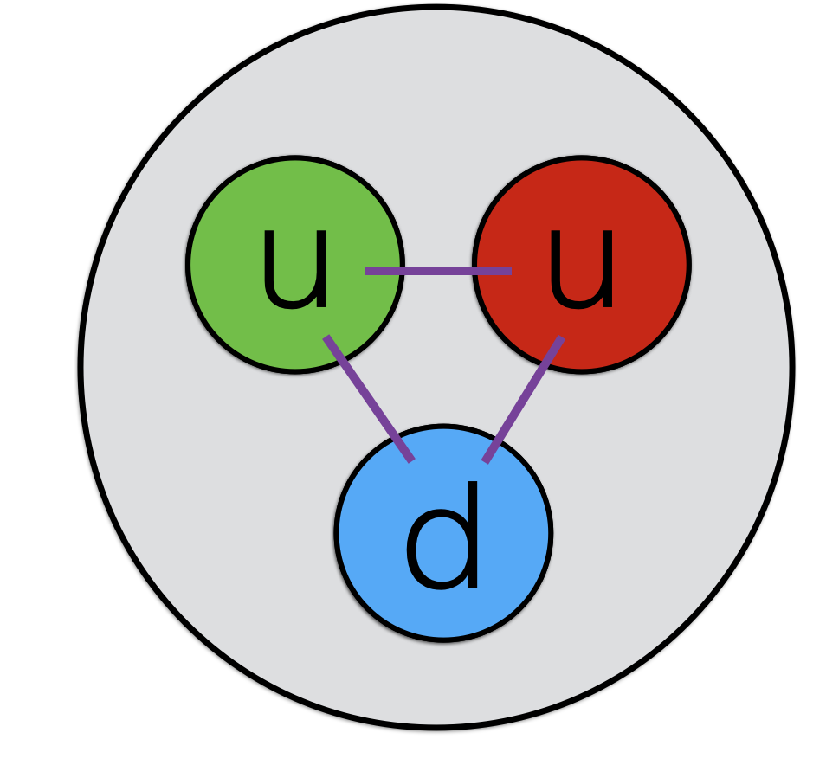
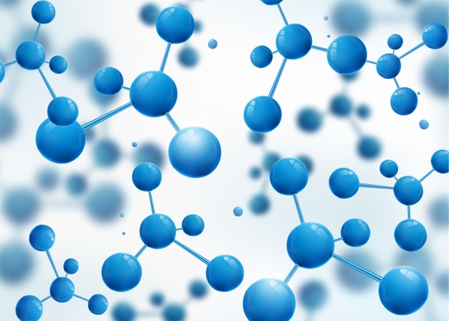
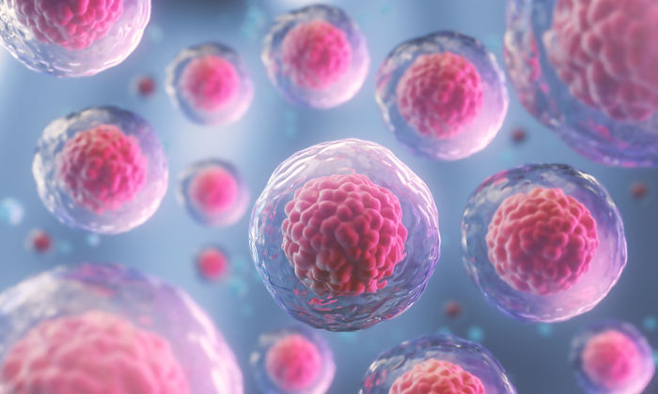
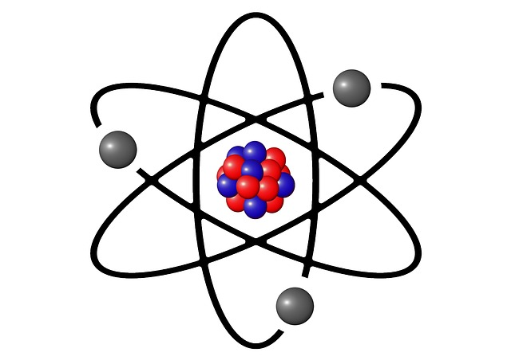
Di cosa e’ fatto il mondo?
∼1 metro
∼1 miliardesimo
di metro
protone
molecole
quark
∼1 milionesimo di miliardesimo
di metro
?
cellule
∼10 milionesimi
di metro
atomi:
elettroni
neutroni
protoni
∼0.1 miliardesimo
di metro

Slide 3
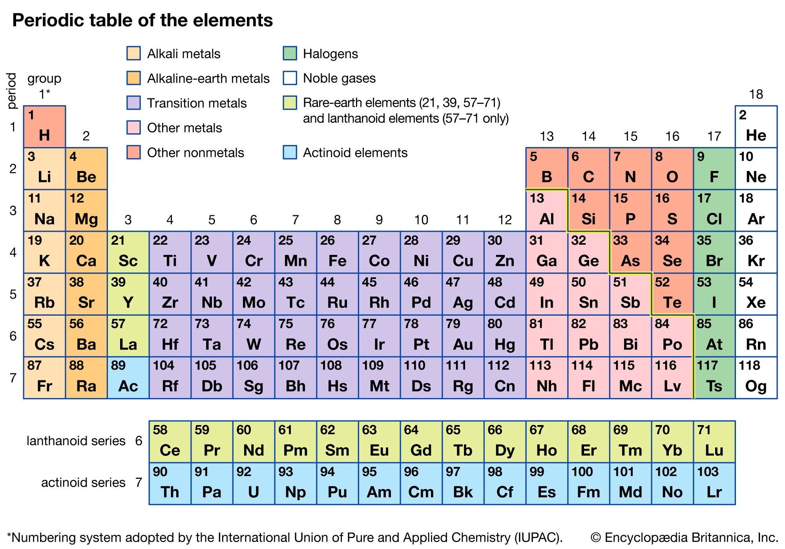
Atomo:
elettroni (-)
protoni (+)
neutroni
La differenza tra gli elementi è nel numero di protoni
Prendo un certo numero di protoni (per es. 8)
Aggiungo dei neutroni nel nucleo per renderlo stabile (8 in questo es.)
Aggiungo elettroni per rendere l’atomo neutro (ancora 8 nell’es.)
Ho ottenuto un elemento: l’ossigeno!

Slide 4
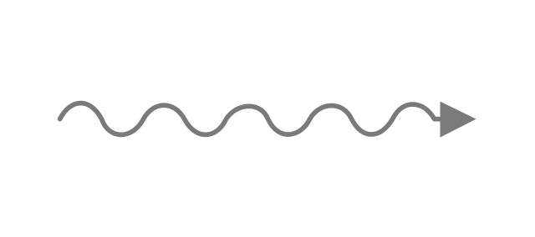

Abbiamo per ora 3 ingredienti per la materia (protoni, neutroni, elettroni)
e una interazione, l’elettromagnetismo, mediata dai fotoni.

Slide 5
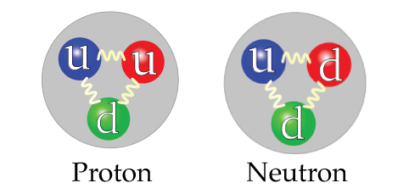
I quark
Studiando protoni e neutroni, gli scienziati hanno scoperto che sono stati legati di componenti ancora più fondamentali: i quark!
Due tipi di quark: UP e DOWN.
2 UP + 1 DOWN = PROTONE
1 UP + 2 DOWN = NEUTRONE

Slide 6
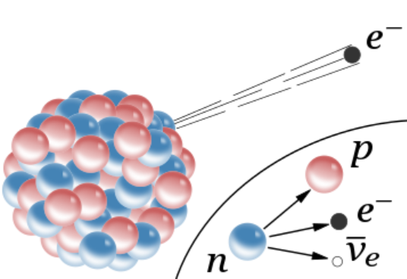
Nuove InterazionI: Forte e DEBOLE
Interazione forte: avviene tra quark, e ad esempio li tiene uniti dentro il protone e il neutrone.
Ha bisogno di una particella mediatrice: il gluone!
Interazione debole: trasforma alcuni elementi (radioattivi) in altri.
Ha bisogno di due particelle mediatrici: W e Z.
Studiando questi casi si sono scoperte altre particelle, molto difficili da vedere: i neutrini!

Slide 7
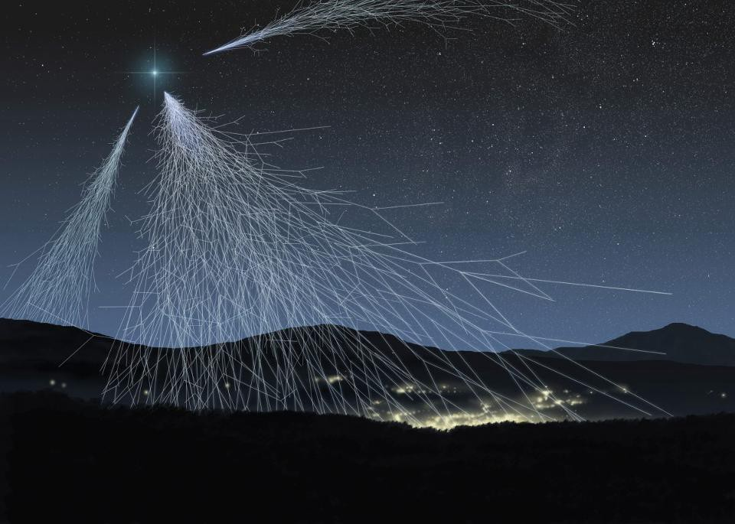
UNA FAMIGLIA MOLTO ALLARGATA
Studiando particelle che vengono dall’Universo, che producono sciami di altri particelle nell’atmosfera, ci si è accorti che esistono delle particelle “replica”:
ad esempio il muone, molto simile all’elettrone ma circa 2000 volte più pesante!

Slide 8
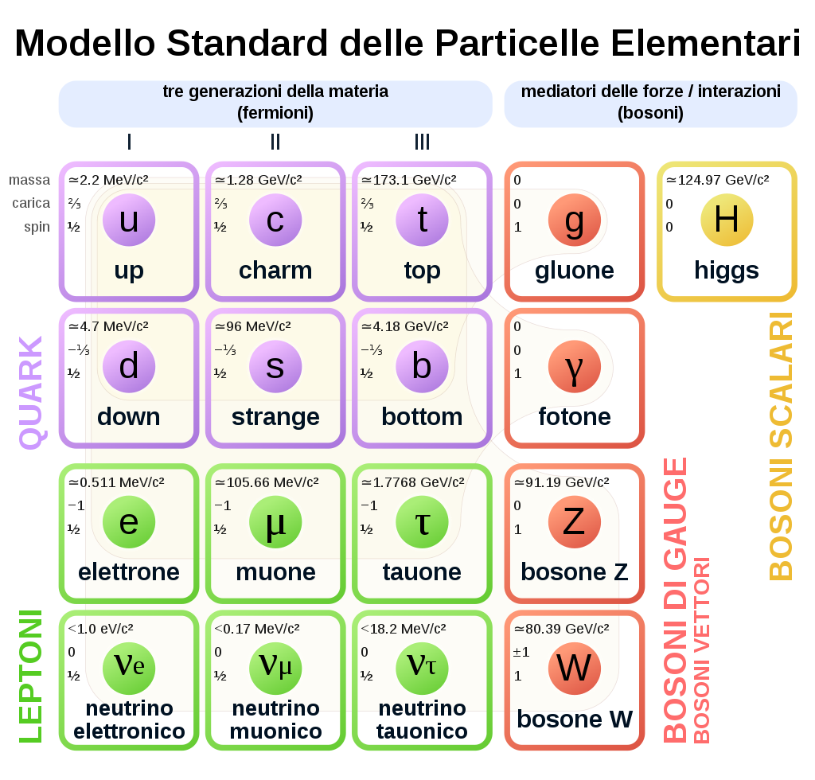
Il modello standard della fisica delle particelle
Mettendo tutto insieme, abbiamo:
i quark UP e DOWN e le loro “copie” più pesanti
l’elettrone e il suo neutrino, di nuovo con le loro “copie”
le particelle mediatrici:
  fotone -> elettromagnetismo
  gluone -> interazione forte
  W e Z -> interazione debole
Ma perché alcune particelle sono più pesanti di altre? Che cosa è la massa di una particella? Da dove ha origine?
Per rispondere devo aggiungere un ultimo ingrediente: il bosone di Higgs!

Slide 9
Massa di una particella
Cosa vuol dire che una particella ha massa?
che non può andare alla velocità della luce
che più è grande la massa, più “fatica” devo fare per accelerarla
Nell’urto tra due particelle posso creare particelle nuove, trasformando l’energia dell’urto nella massa delle particelle nuove:
E=mc²
Più è grande la massa di una particella, più è difficle produrla in una collisione...

Slide 10

Da dove Viene la massa?
Negli anni ‘60 alcuni scienziati (tra cui Peter Higgs) ipotizzano l’esistenza del bosone di Higgs, una particella associata a un campo che permea tutto l’Universo e che “si attacca” alle altre particelle dando loro la massa…
Ad alcune di più, ad altre di meno.
Talmente importante da meritarsi il suo peluche!
Ma come capisco se esiste davvero?
Devo inventarmi un esperimento!

Slide 11
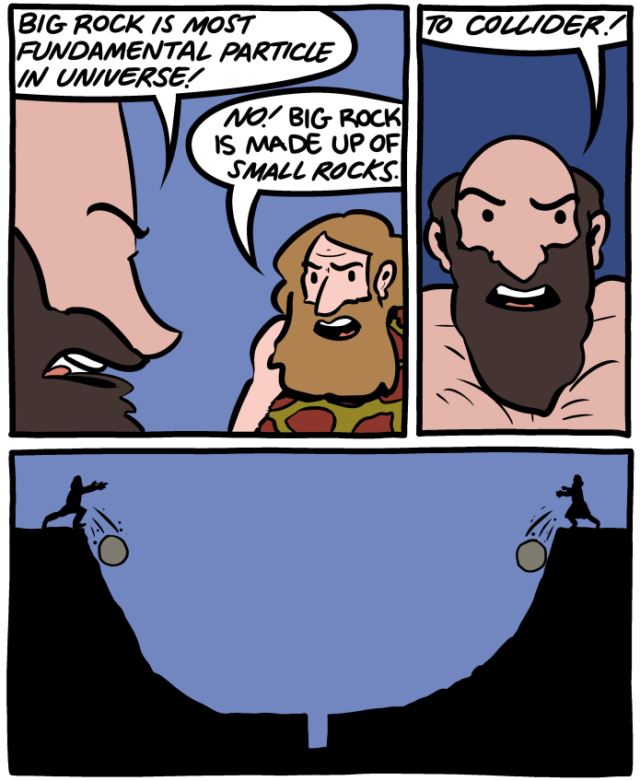
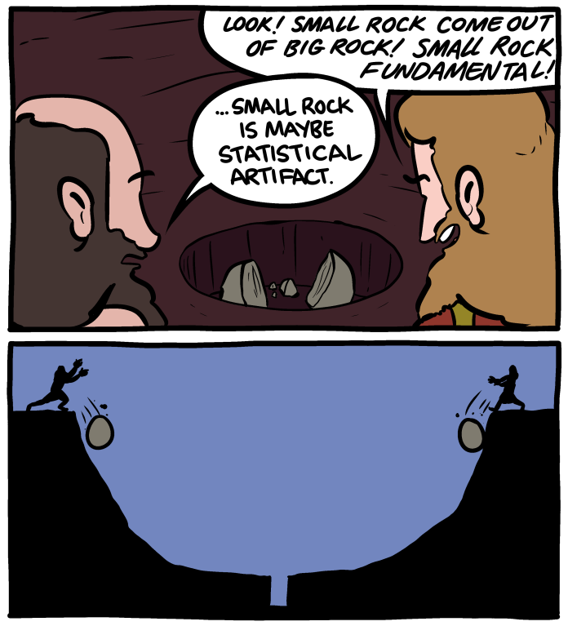
da SMBC comics

Slide 12
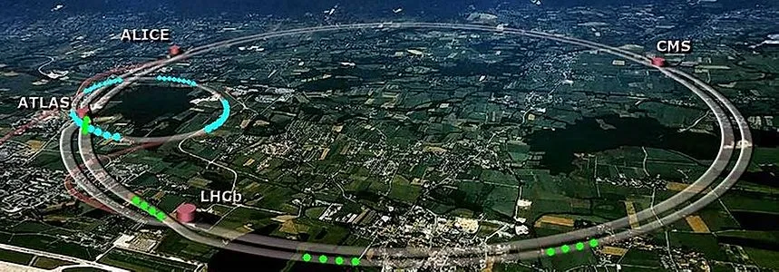
Il Large Hadron Collider
Se faccio scontrare due particelle con abbastanza energia, posso crearne di nuove.
Forse posso ottenere dei bosoni di Higgs?
Prendo l’idrogeno (protone+elettrone), rimuovo l’elettrone…
Ora ho i protoni, che accelero con campi elettrici, li faccio girare con un campo magnetico dentro due anelli di 27 km posti a 100 metri sottoterra.
In alcuni punti li faccio scontrare e “scatto fotografie” della collisione!

Slide 13
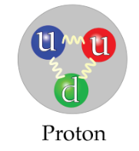
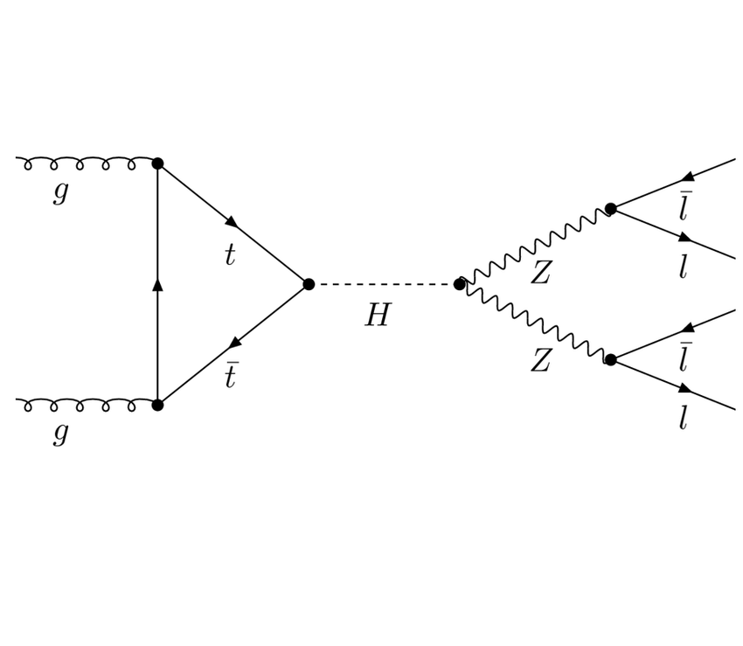
Come produco il bosone di higgs?
Posso cercare le particelle “quasi” stabili che produce, i.e. che vivono abbastanza a lungo da lasciare segni visibili della loro presenza…
Ad esempio 4 muoni, o 2 fotoni, …
purtroppo decade quasi subito… ~10⁻²² s

Slide 14
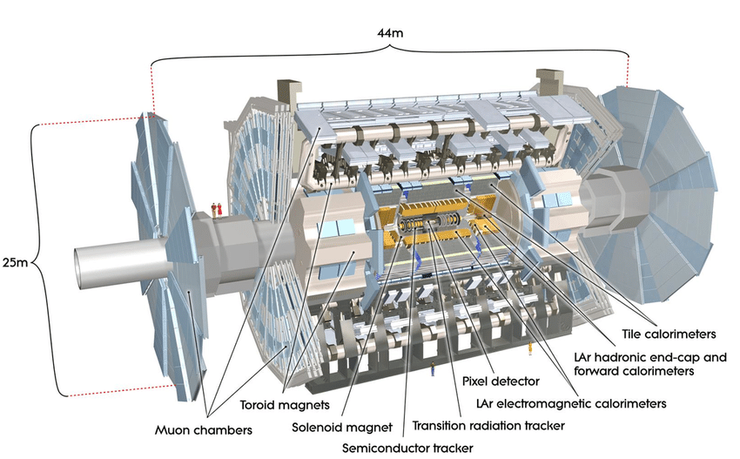
I rivelatori: le nostre macchine fotografiche!
Il rivelatore ATLAS:
25 m x 44 m
7000 tonnellate
100 milioni di canali elettronici
3000 km di cavi
I protoni si scontrano 40 milioni di volte al secondo
ATLAS seleziona le “foto” più interessanti e ne salva circa 1000 al secondo!
protoni
protoni
ALICE, ATLAS, CMS, LHCb e tanti altri esperimenti al CERN studiano le collisioni in tanti modi diversi, per capire di cosa è fatta e come funziona la materia!

Slide 15
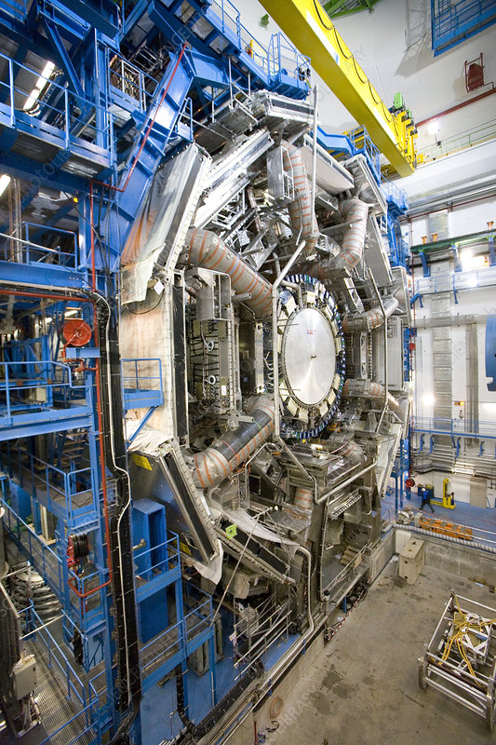
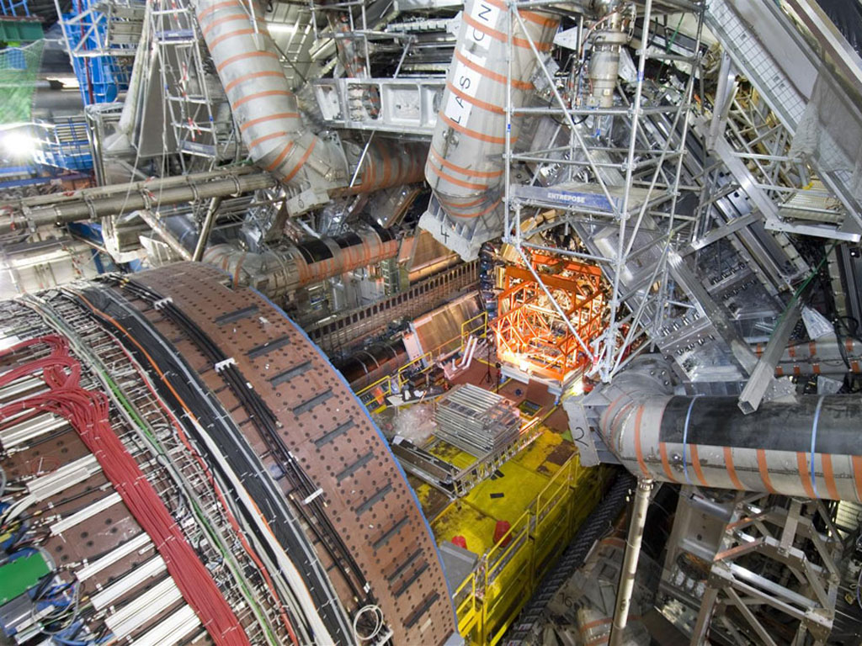

Slide 16
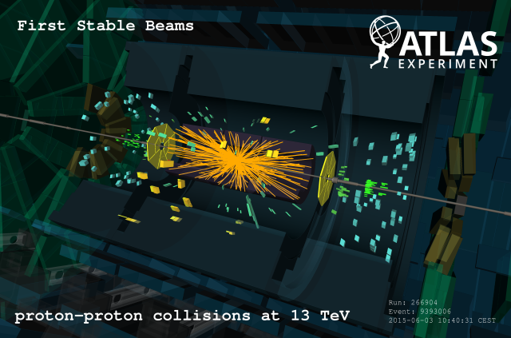
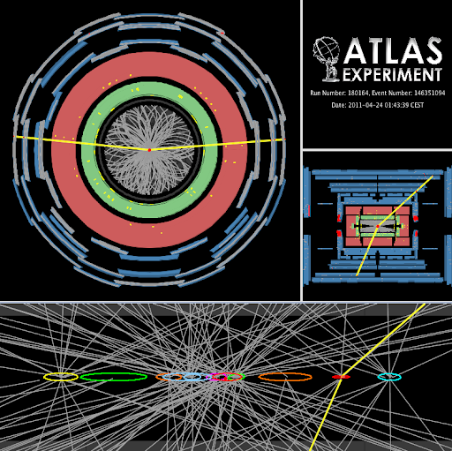
Ogni collisione produce tantissime particelle, noi siamo interessati solo ad alcune di esse, come quelle prodotte da un bosone di Higgs
E’ un po’ come cercare un ago in un pagliaio… riuscirò a trovare il bosone di Higgs in mezzo a così tante particelle?

Slide 17
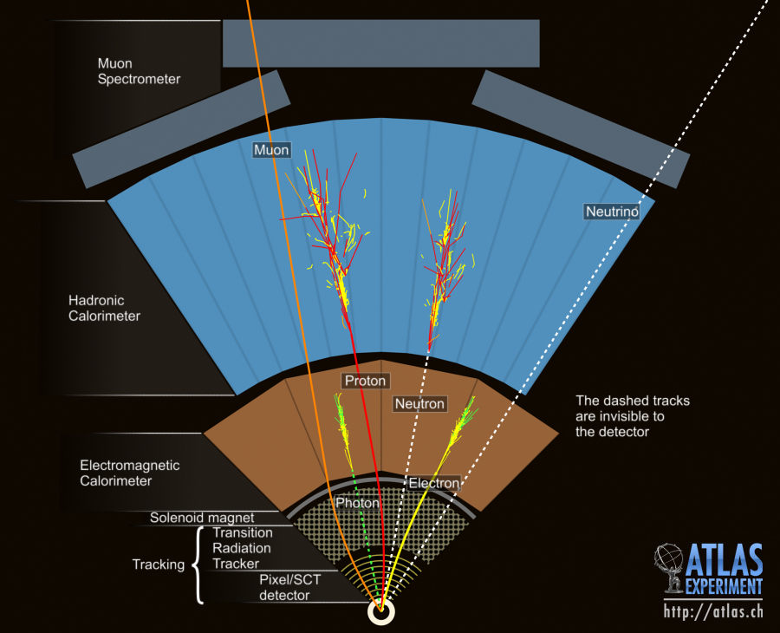
Spettrometro per muoni: è un grande tracciatore perché i muoni sono penetranti
Calorimetro adronico: misura quanta energia rilasciano protoni, neutroni, …
Calorimetro EM: misura quanta energia rilasciano elettroni e fotoni
Tracciatore: misura quanto curvano particelle cariche in campo magnetico

Slide 18
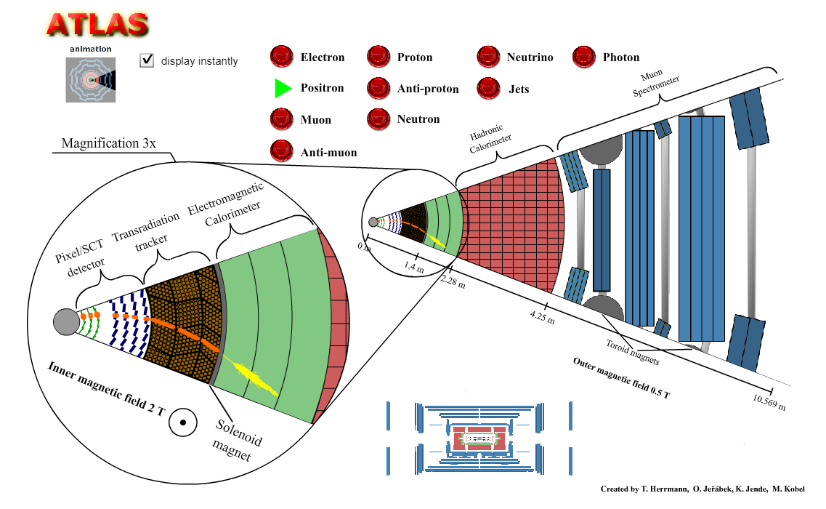
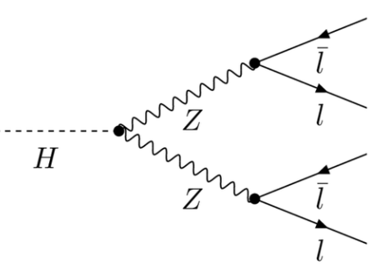
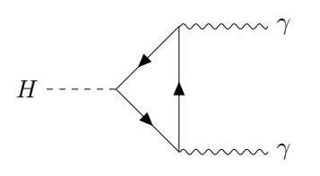
Elettroni e Fotoni

Slide 19
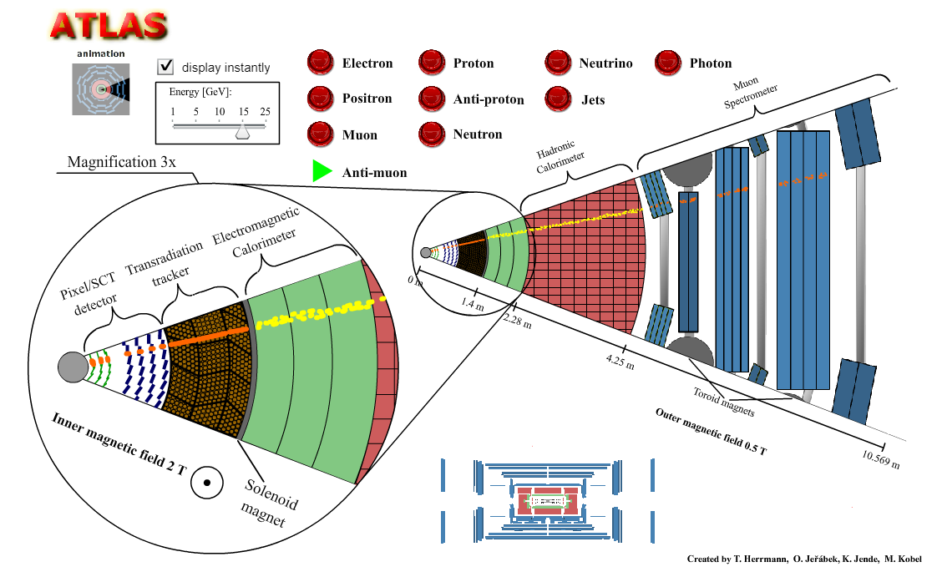
Muoni
used also for trigger
Signature: isolated track in Inner Detector + track in Muon Spectrometer

Slide 20
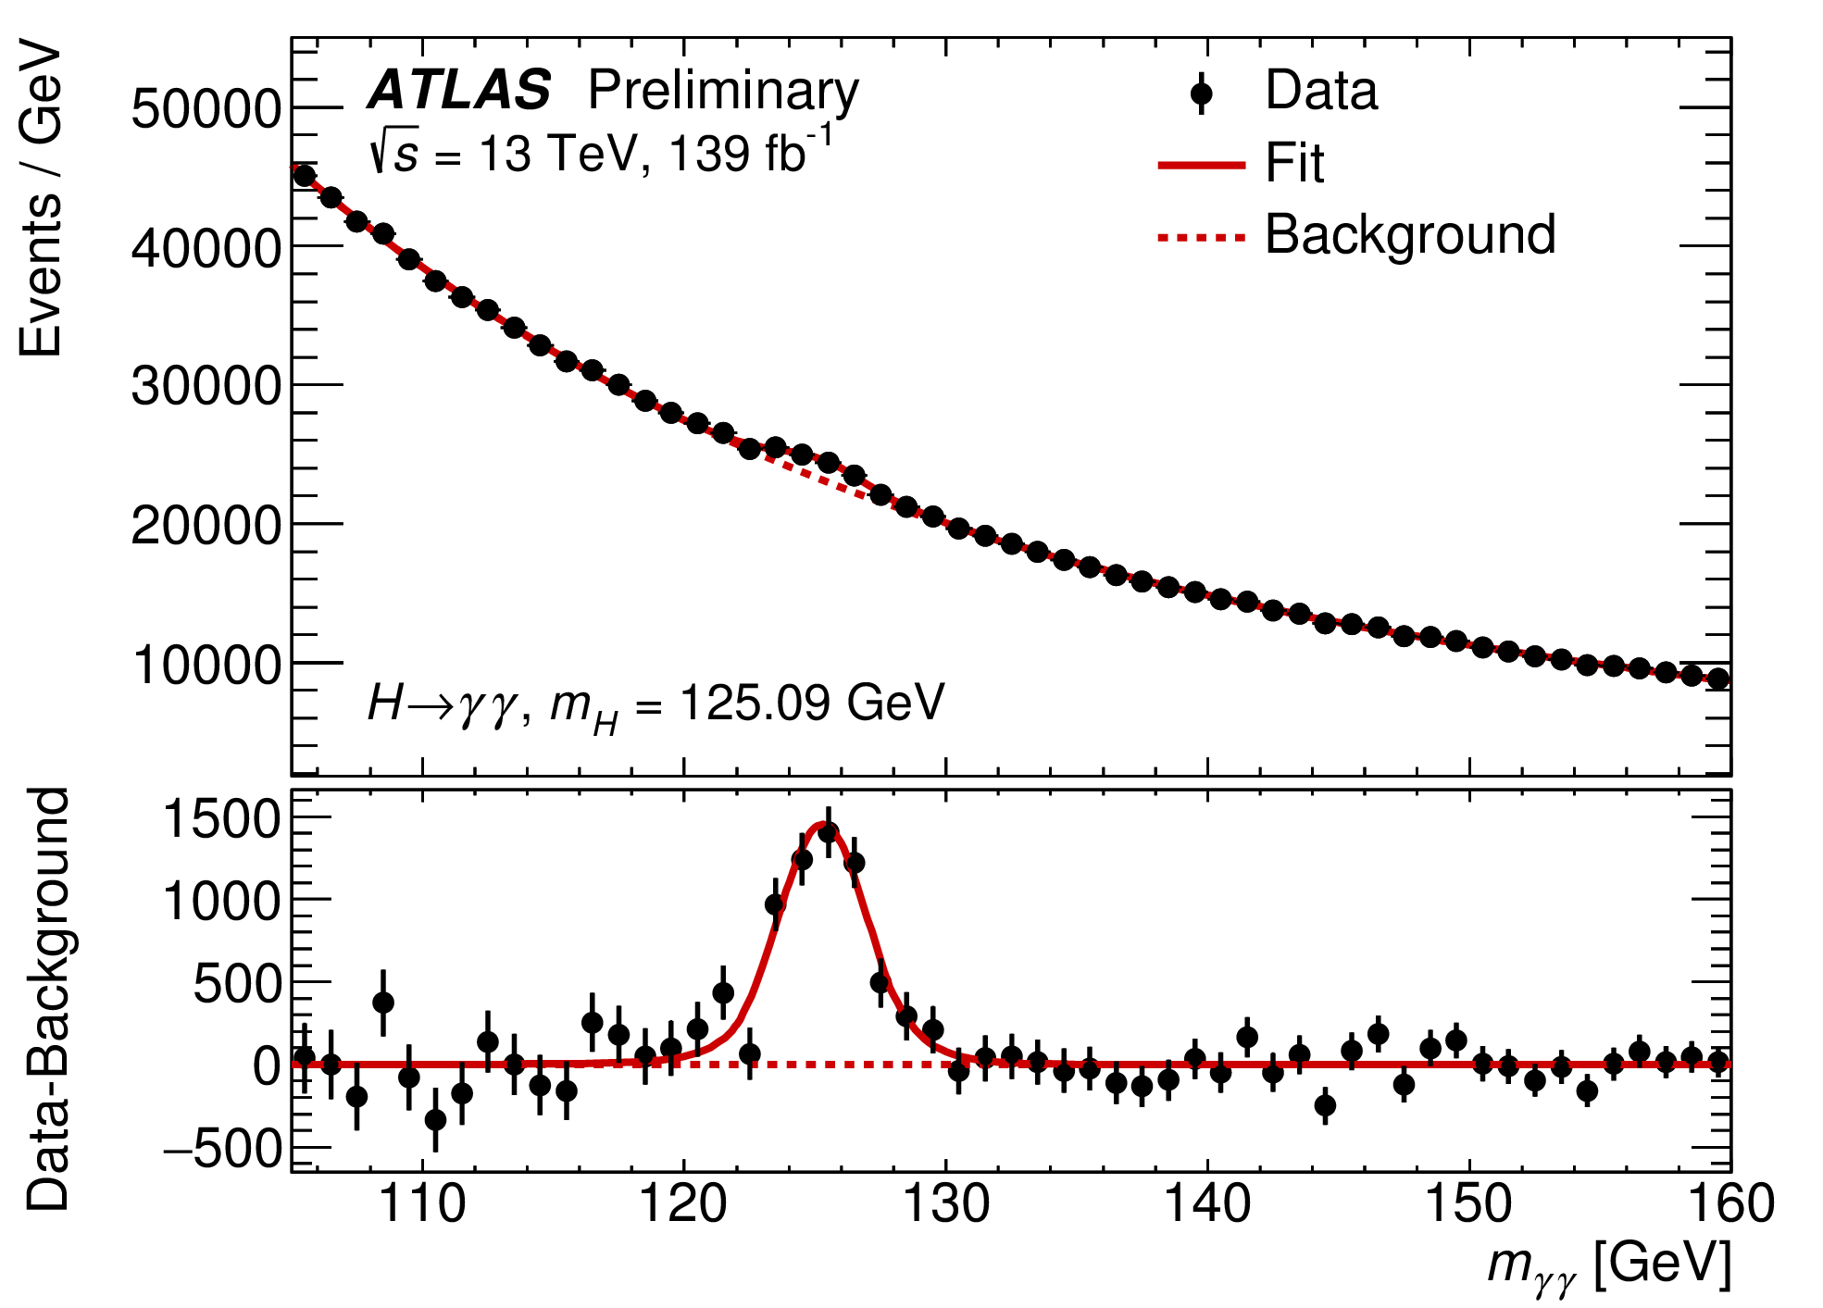
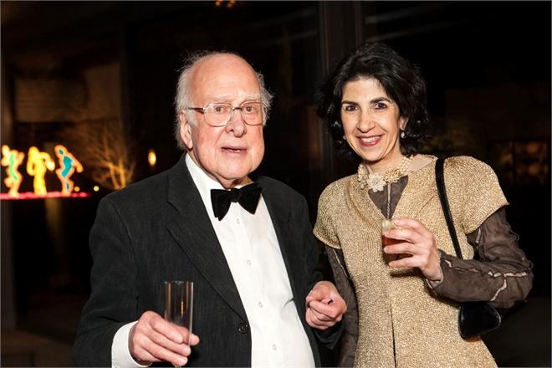
Il bosone di Higgs può produrre due fotoni, ma questi possono essere prodotti anche in tanti altri modi.
Allora non solo devo trovare collisioni in cui vengono prodotti i due fotoni, ma devo contare quanto spesso succede...
Se il bosone di Higgs non esiste, mi aspetto di trovare un certo numero di fotoni… e invece ne trovo un po’ di più!
La differenza è piccola, ma ci fa capire da dove viene la massa delle particelle nel nostro Universo… una differenza da Nobel!
Nel 2012 ATLAS e CMS scoprono il bosone di Higgs… e lui festeggia insieme a Fabiola Gianotti!

Slide 21
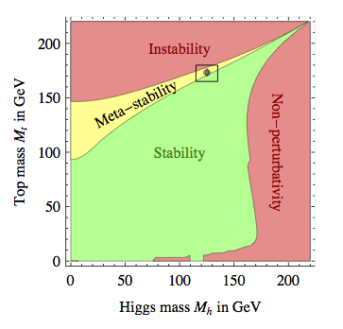
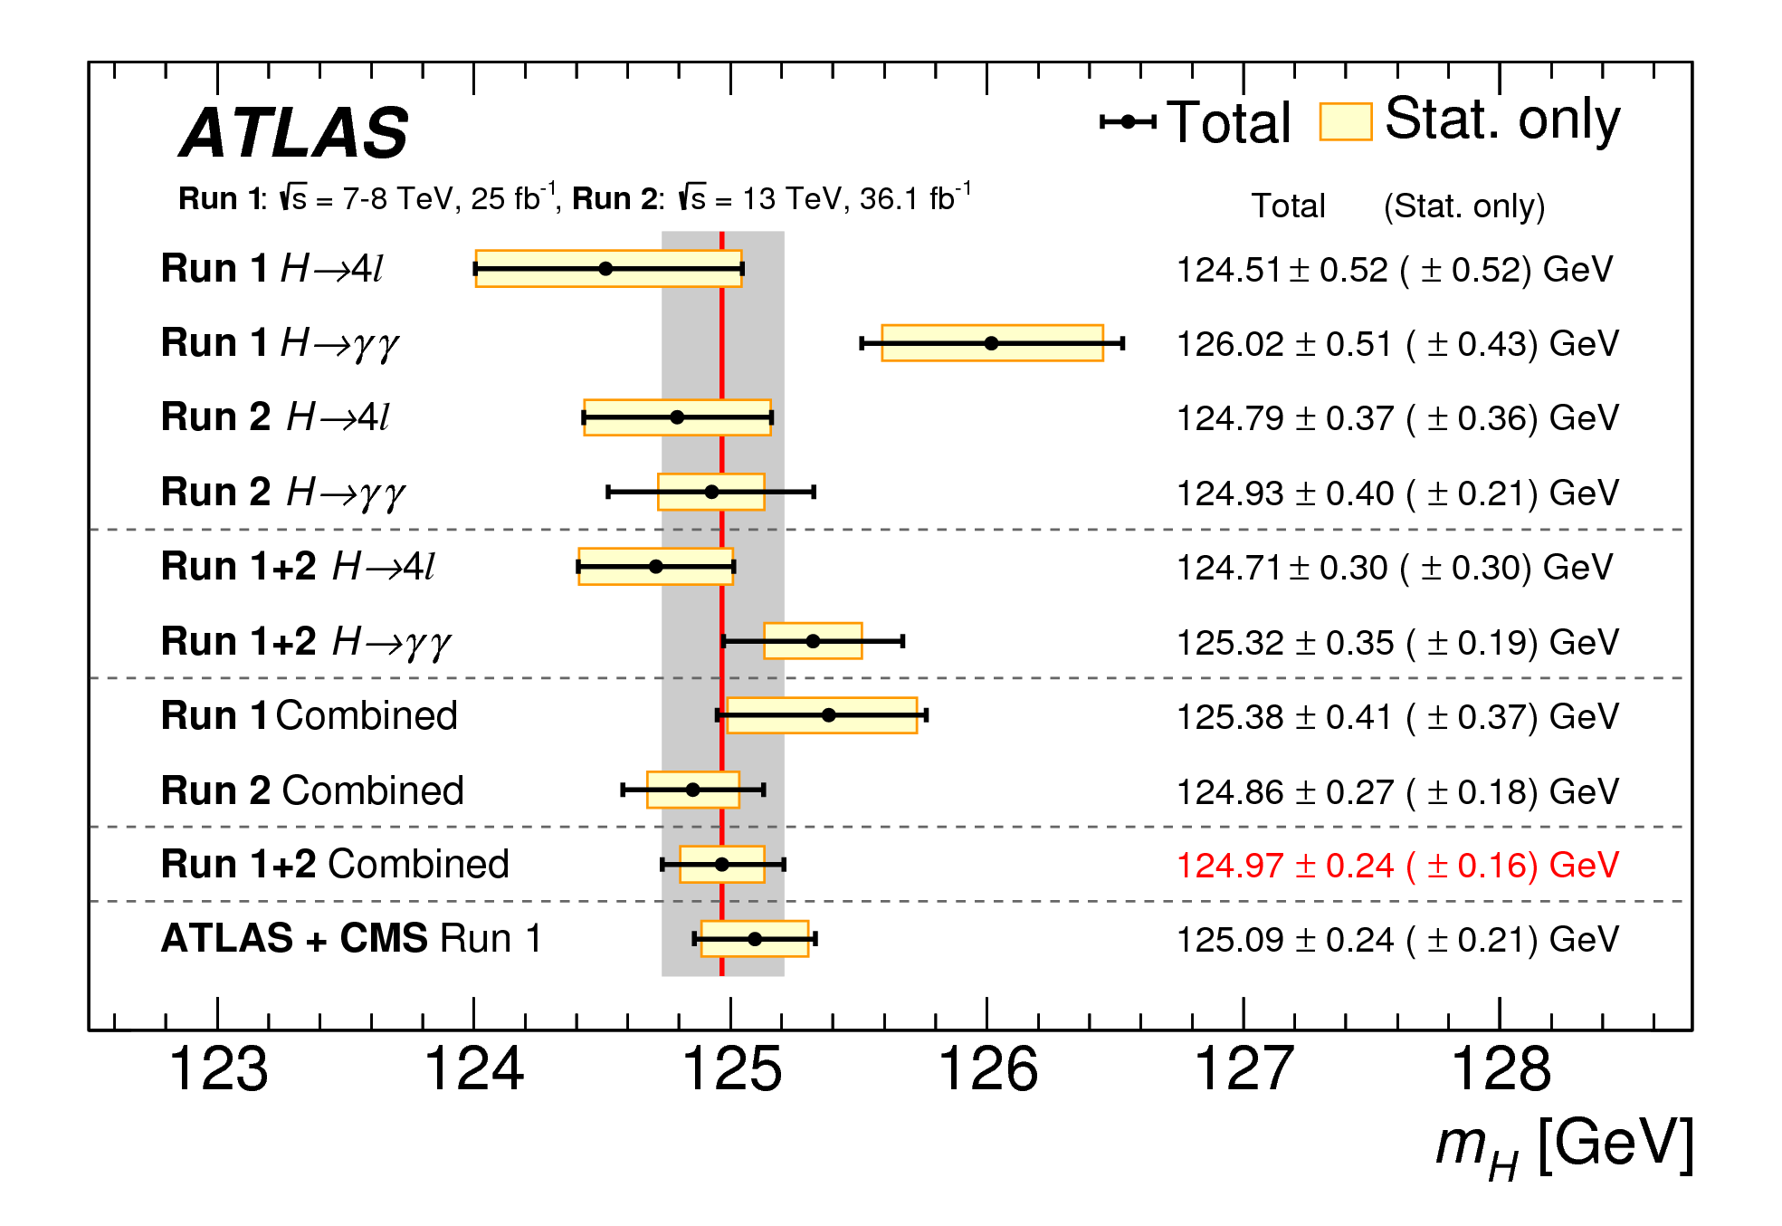
E una volta che ho scoperto il bosone di higgs?
Il bosone di Higgs controlla i meccanismi più fondamentali del nostro Modello Standard…
Devo misurare con precisione le sue proprietà per capire l’Universo.
E cercare se ci sono sorprese: ad esempio, ci sono altri bosoni di Higgs?

Slide 22
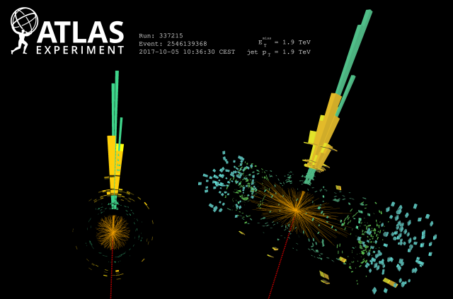
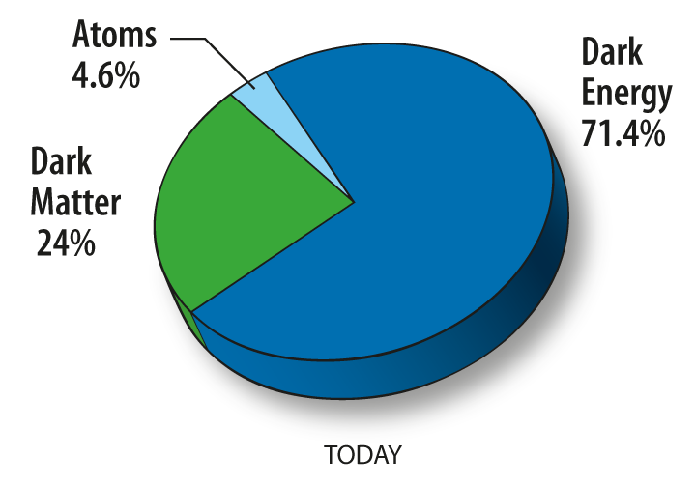
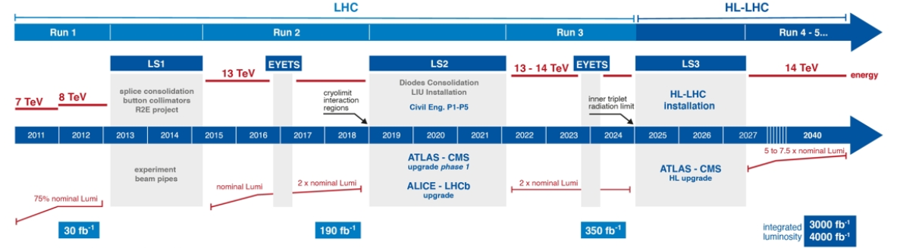
ci sono ancora tantissime
cose da capire...
WMAP

Slide 23
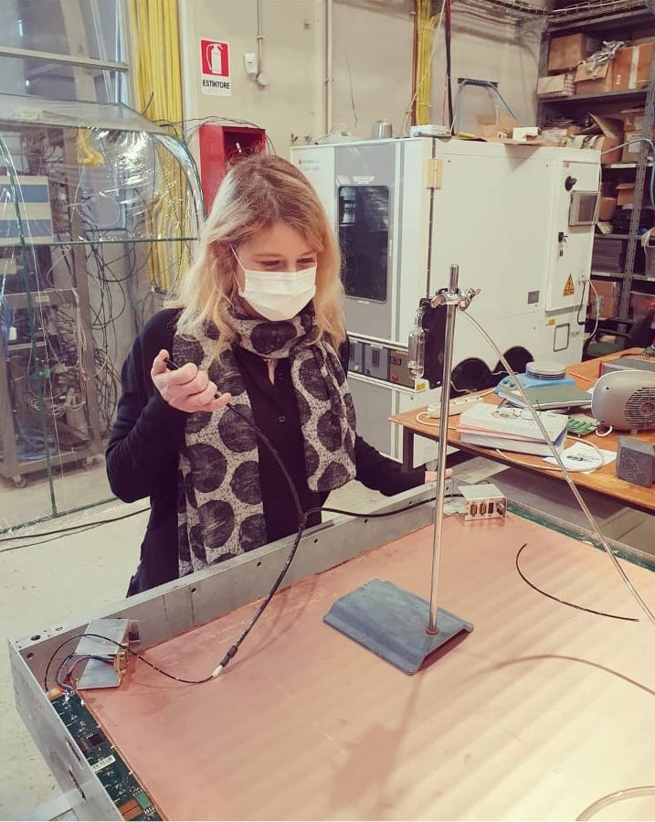
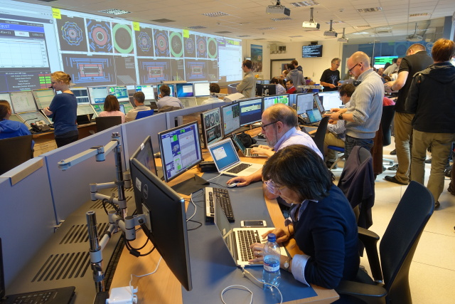
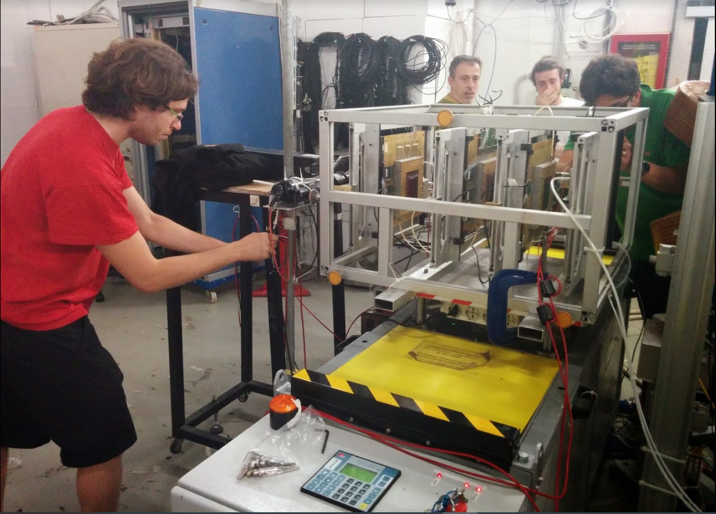
E TANTISSIMO LAVORO DA FARE...

Slide 24
Per saperne di piu’
Siti: CERN, ALICE, ATLAS, CMS, LHCb
Sito dedicato all’outreach dell’INFN: link
Canali youtube: INFN, CERN, ALICE, ATLAS, CMS, LHCb
  ma li trovate praticamente su ogni canale social possibile…
Tante iniziative del dipartimento di Fisica e della sezione INFN di Roma Tor Vergata
  tra cui le masterclass, per diventare fisici delle particelle per un giorno!
Scriveteci una mail a marco.vanadia@roma2.infn.it o umberto.desanctis@roma2.infn.it per qualunque informazione o curiosità!

Slide 25
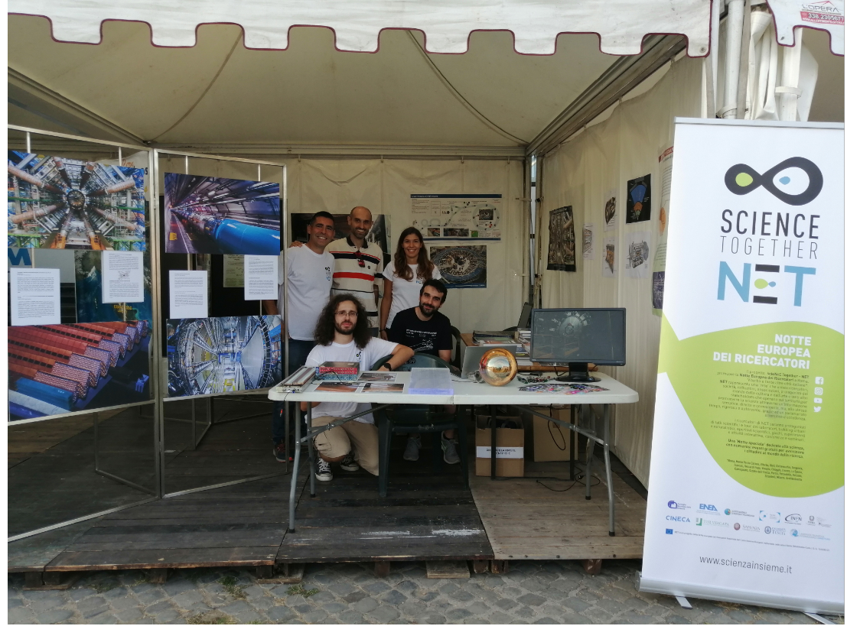
Per chi fosse interessato, stasera e domani sera saremo all Città dell'Altra Economia (ex-mattatoio) a Testaccio insieme a tanti altri stand per parlare ancora di Scienza!
Notte europea dei ricercatori

